Slide 1
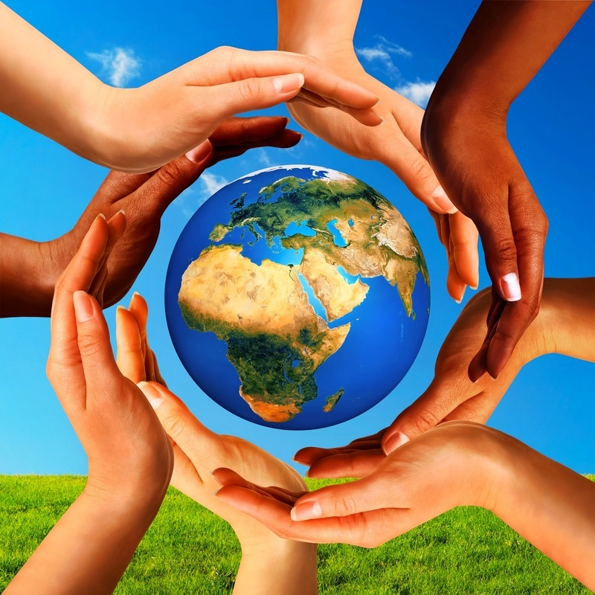
Муниципальное автономное дошкольное образовательное учреждение
детский сад №4 «Родничок»
Тема: «День Земли»
Альбина Ф.Ш.
учитель-логопед

Slide 2
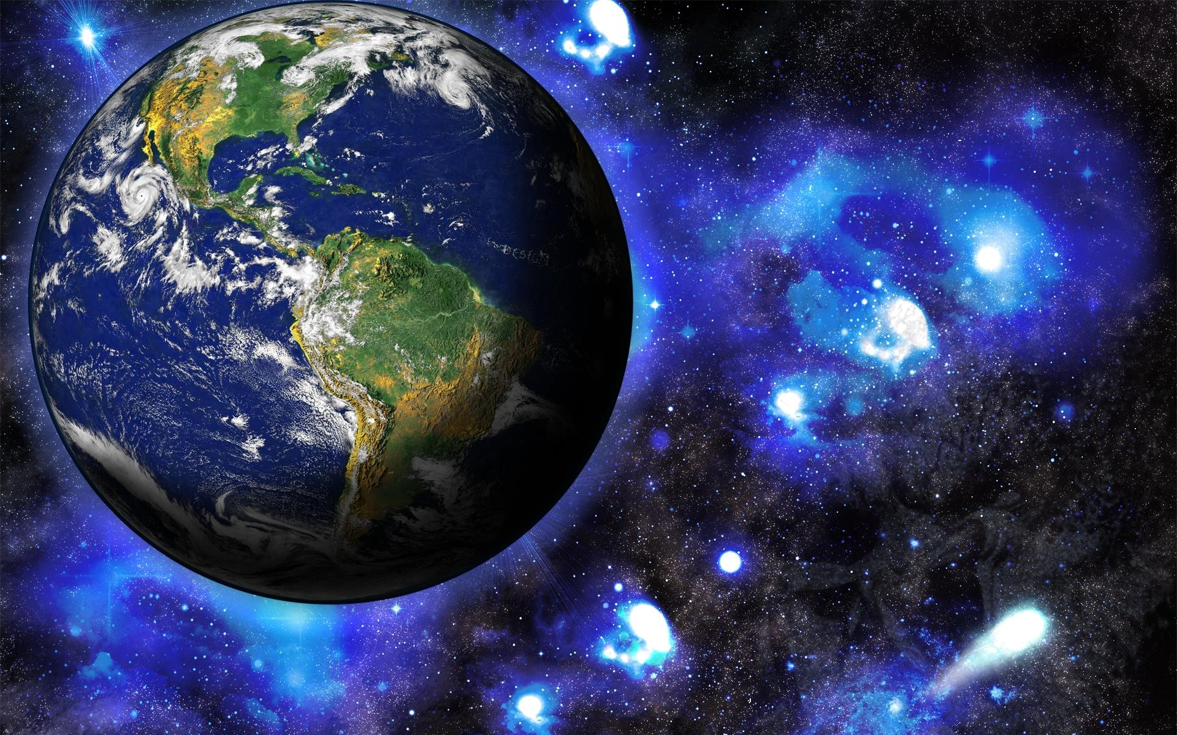
Земля – наш дом
Земля – единственная из известных пока науке планет, на которой существует жизнь. Она отличается мягкими температурами, в ее атмосфере содержатся газы и вода, идеально подходящие для жизни растений и животных.

Slide 3
Океаны
Океаны представляют собой огромные массы воды, находящиеся в постоянном движении и имеющие иногда несколько километров в глубину. Океанов 4: Тихий, Атлантический, Индийский, Северный Ледовитый.

Slide 4
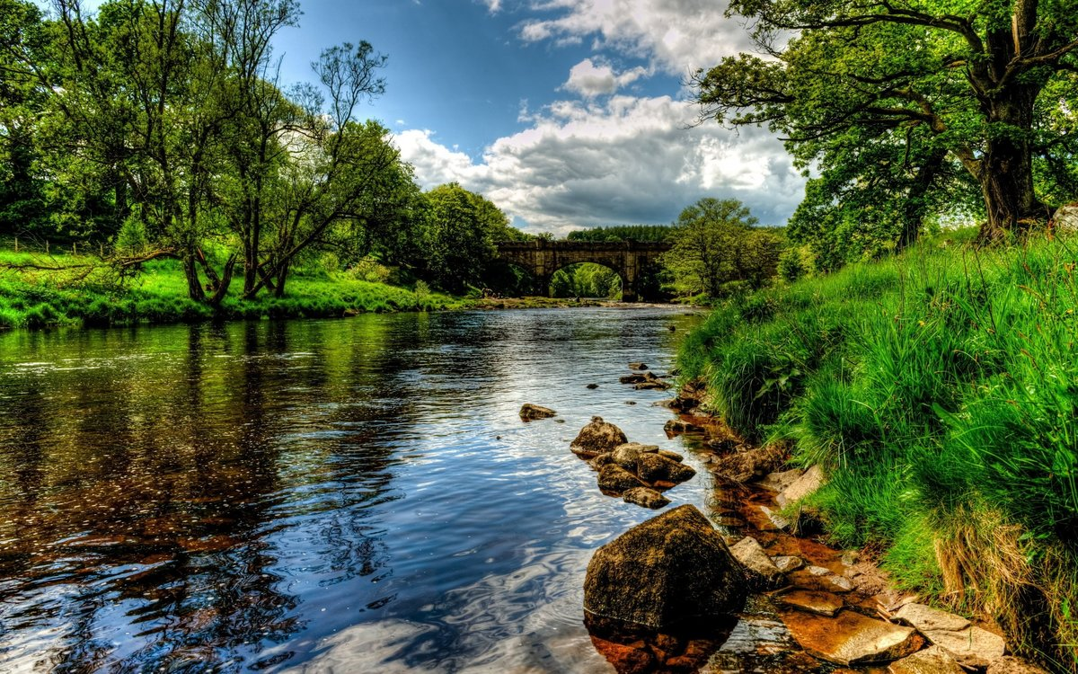
Реки
На нашей планете тысячи и тысячи рек и речушек. Одни быстрые, бурные, другие спокойные, неторопливые. Но все они стремятся к морю. Одни реки зарождаются высоко в горах, другие из родников на равнинах.

Slide 5
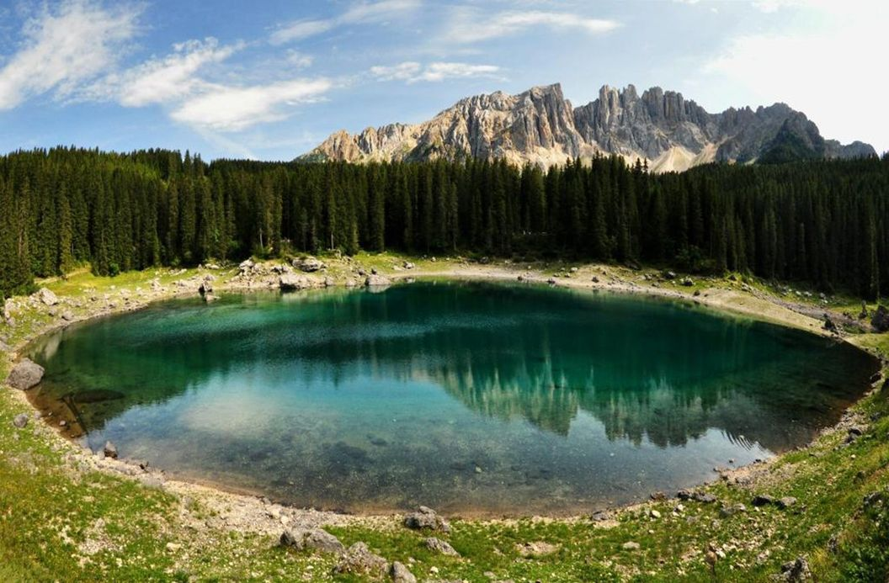
Озера
Озеро – это впадина на земле, заполненная водой. Есть озера естественные, а есть искусственные, то есть созданные людьми.

Slide 6
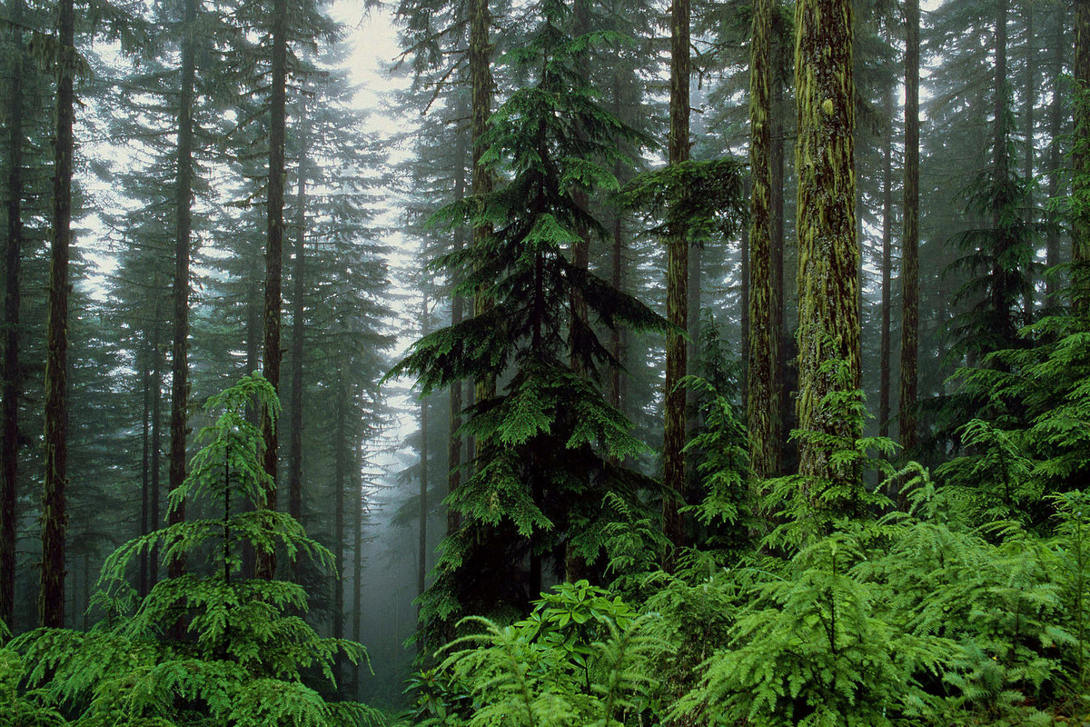
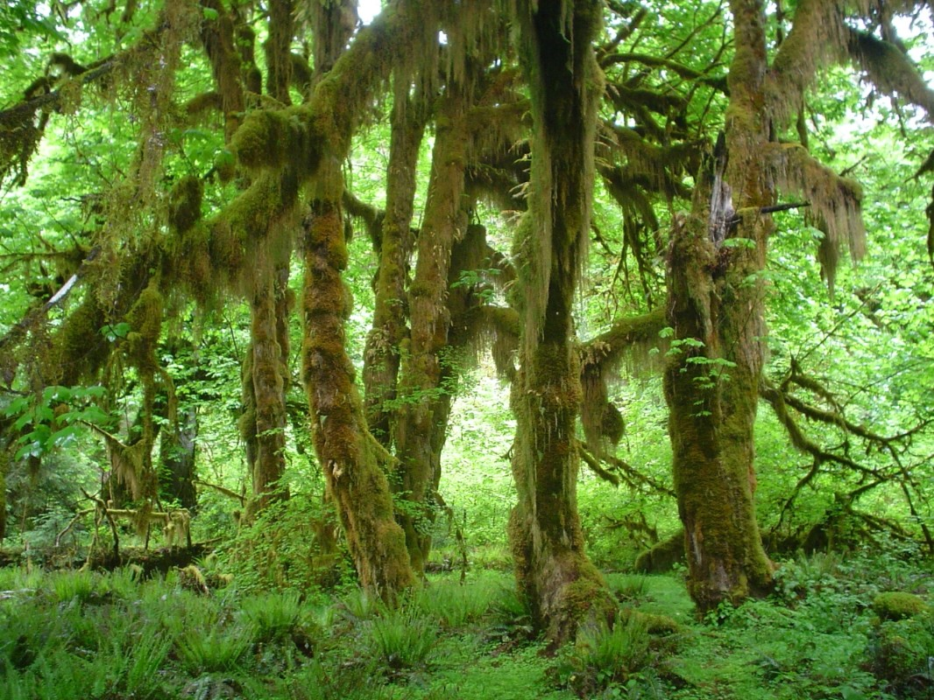
Леса
Деревья обеспечивают пищу и кров животным и помогают сохранить воздух чистым.

Slide 7
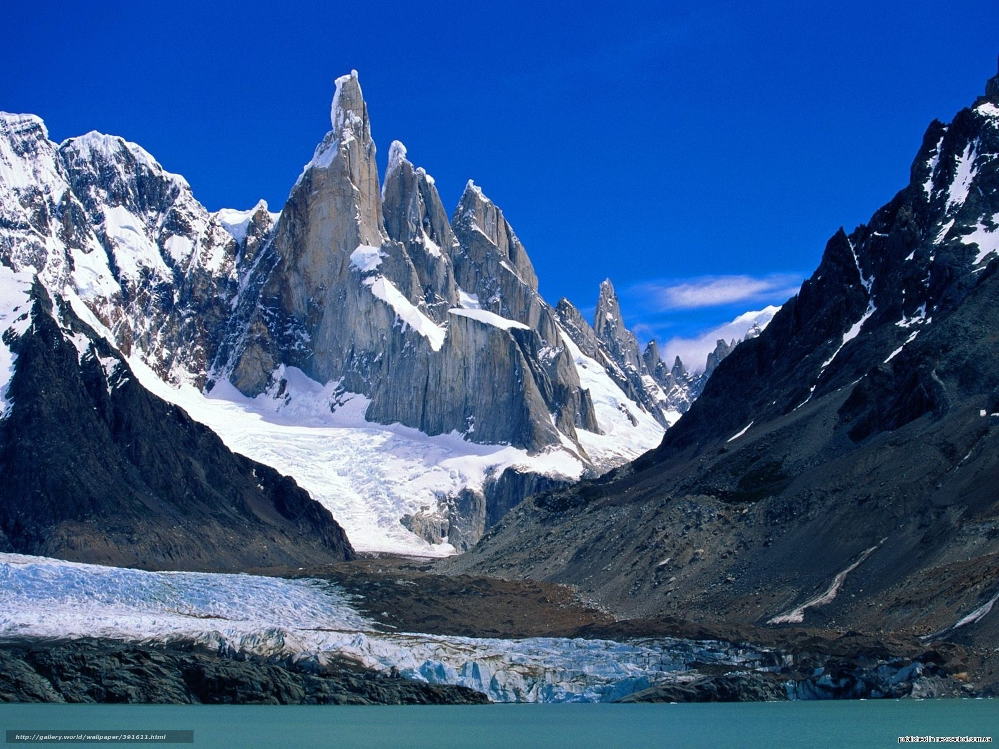
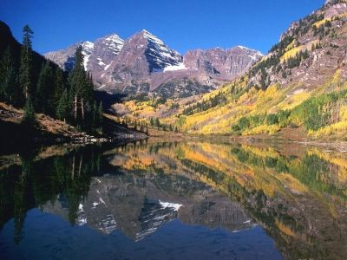
Горы
Горы – каменная одежда Земли. На вершинах некоторых гор настолько холодно, что их снежные шапки никогда не тают.

Slide 8
Пустыни
Значительные площади земного шара занимают пустыни. Там почти не бывает дождей, поэтому растений и животных очень мало. Ветер сдувает песок в огромные холмы, которые называются барханы.

Slide 9
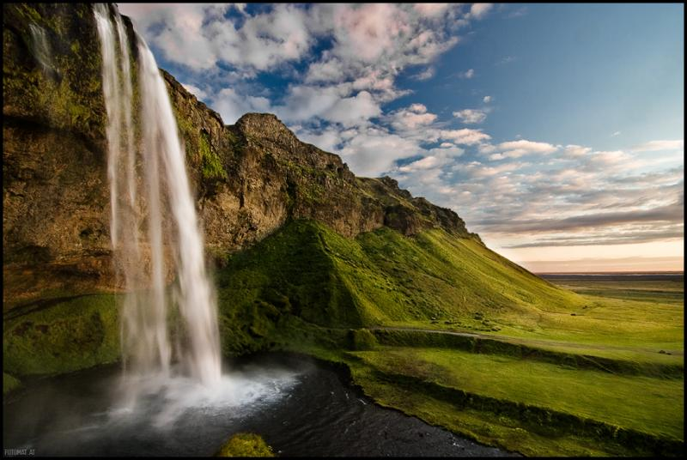
Водопады
На Земле очень много красивых мест. Ниагарский водопад посещают миллионы туристов в год.

Slide 10
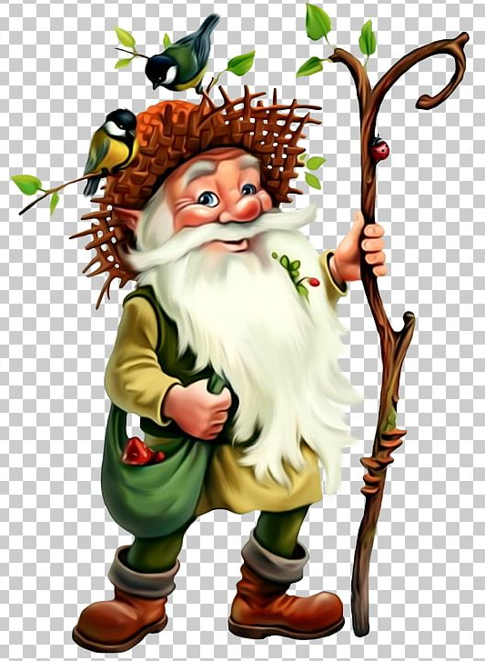
Лесовичок
Где живет Лесовичок? Почему ты так думаешь? (Слово лесовичок произошло от слова ЛЕС).
«Знаю лес и лес люблю.
В гости вас к себе зову.
Всё в лесу мне интересно.
Каждый куст и каждый пень.
Я весёлый старичок,
Старичок – Лесовичок».

Slide 11
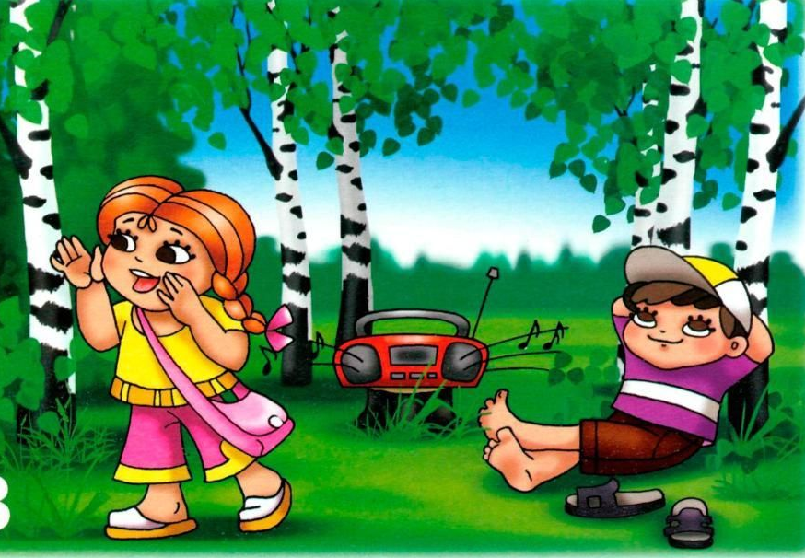
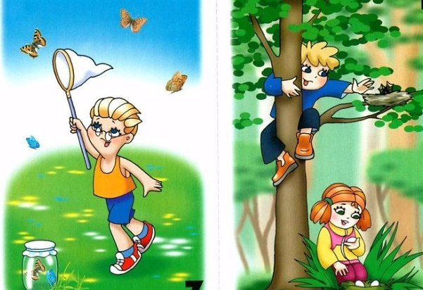
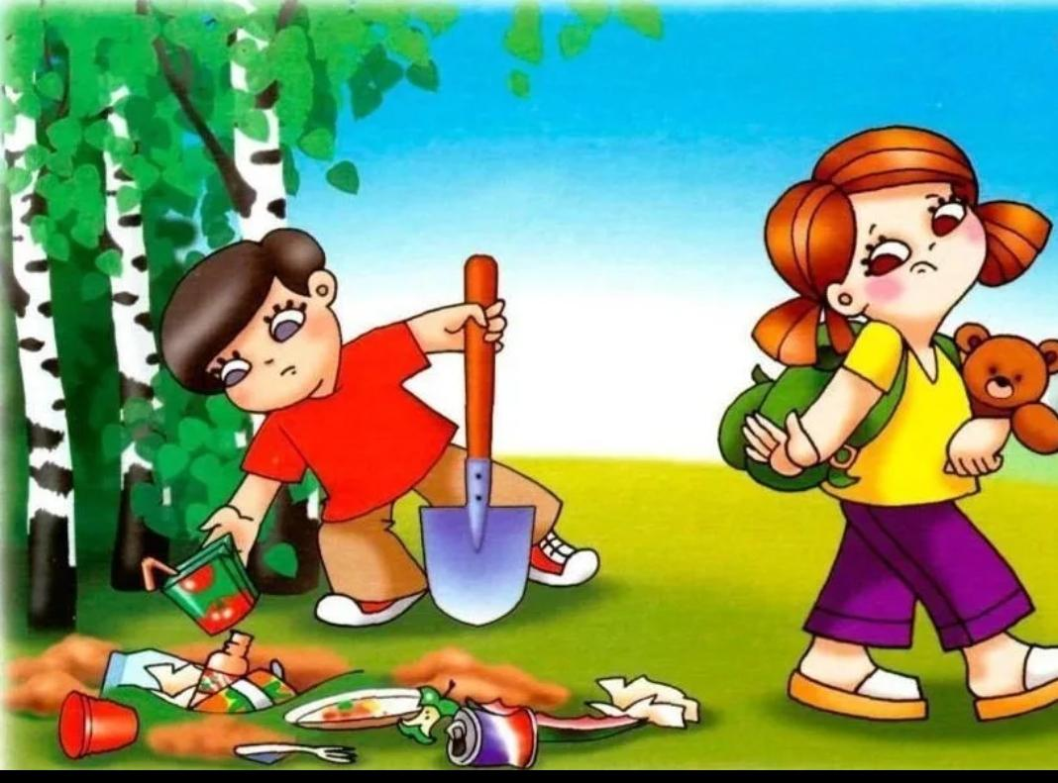
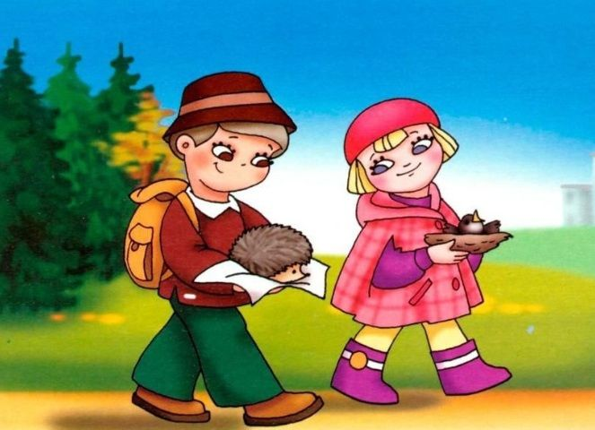
1. Составь предложения по картинкам.
«Правила поведения в лесу».

Slide 12
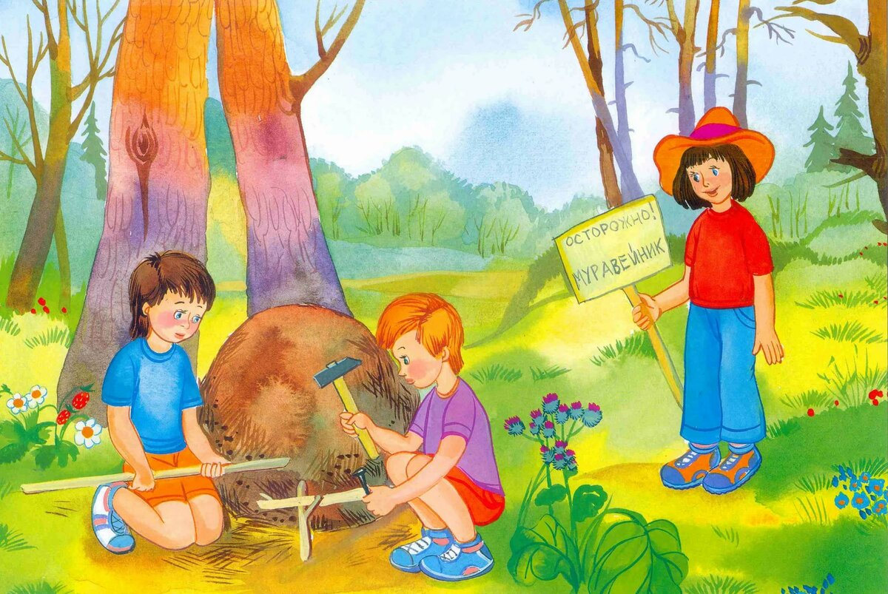
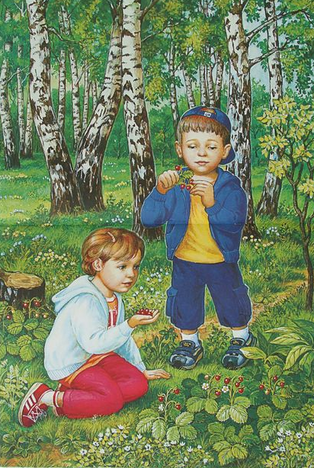
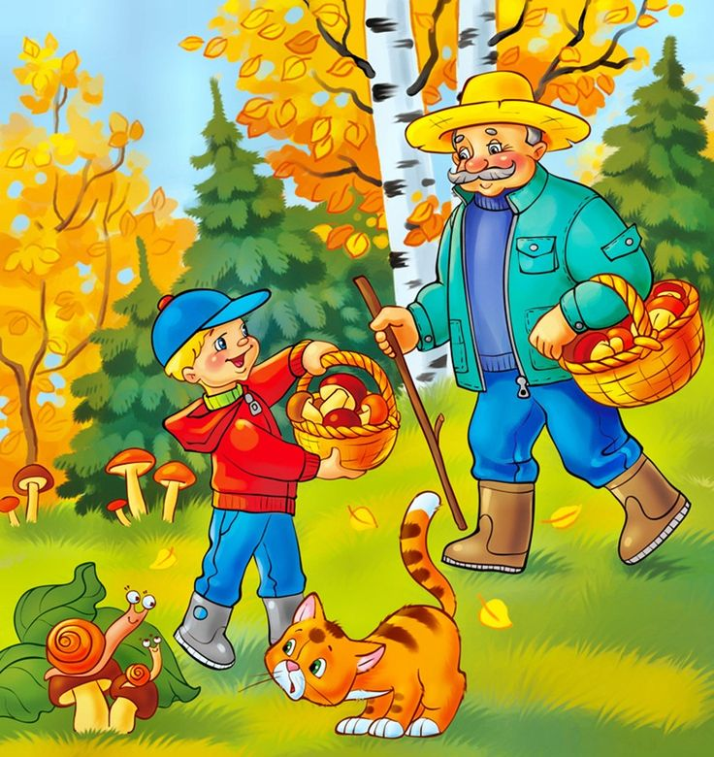
1. Составь предложения по картинкам.
«Правила поведения в лесу».

Slide 13
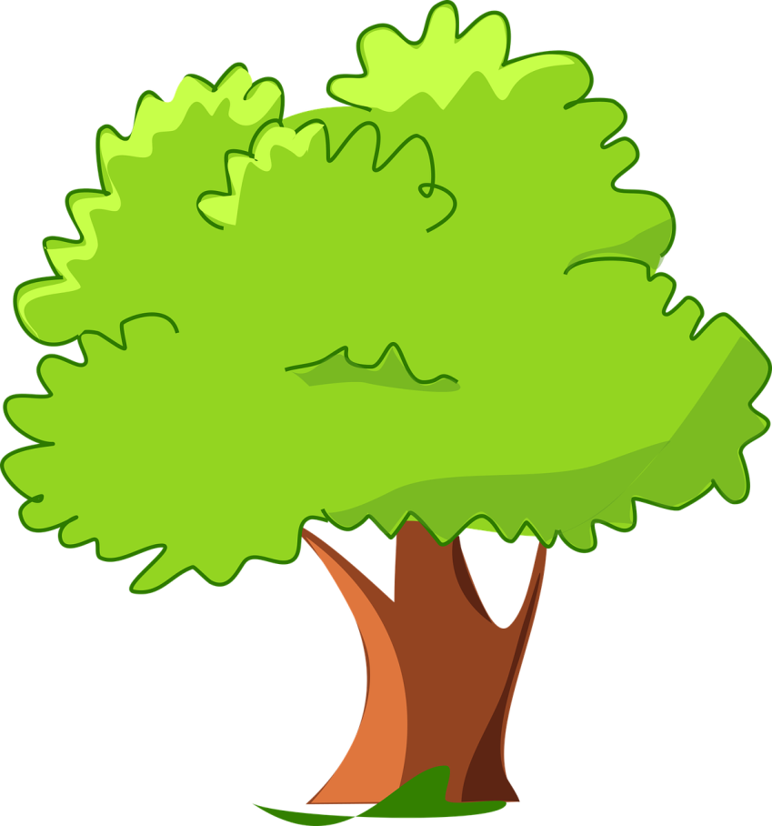
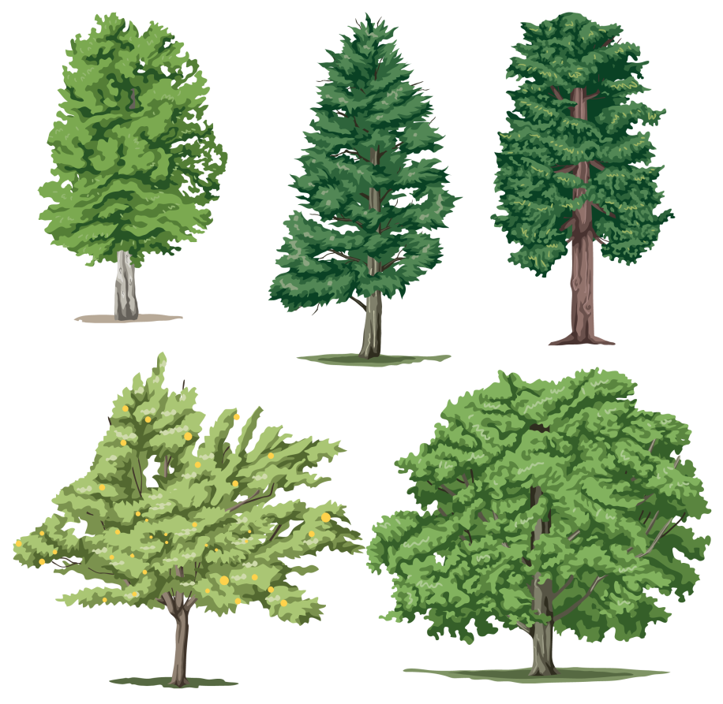
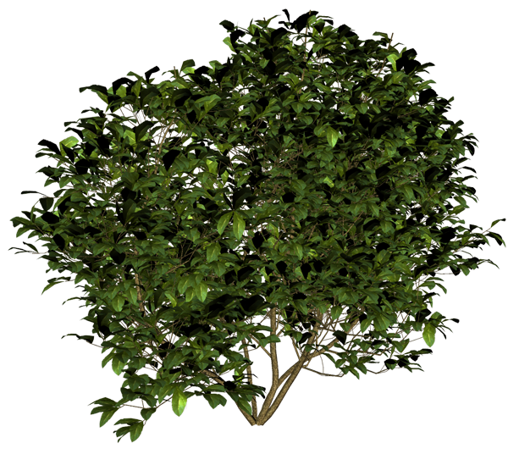
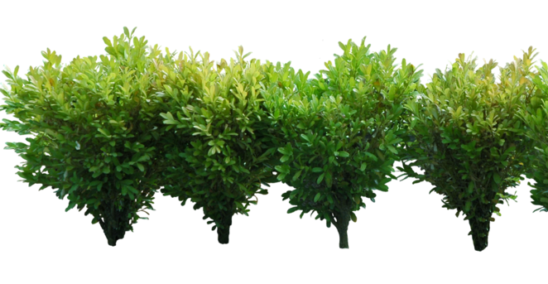
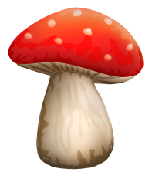
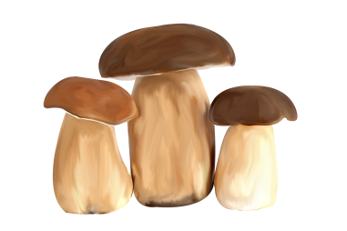
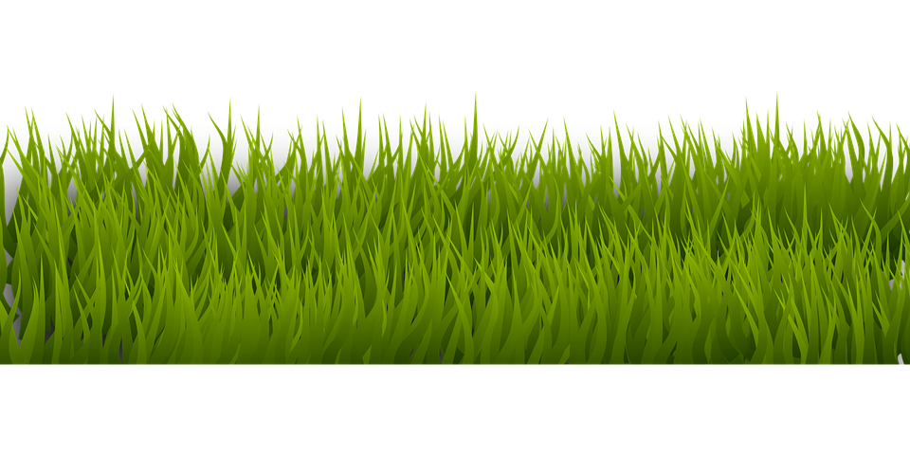
2. Какие растения растут в лесу?
Игра «Один – много»

Slide 14
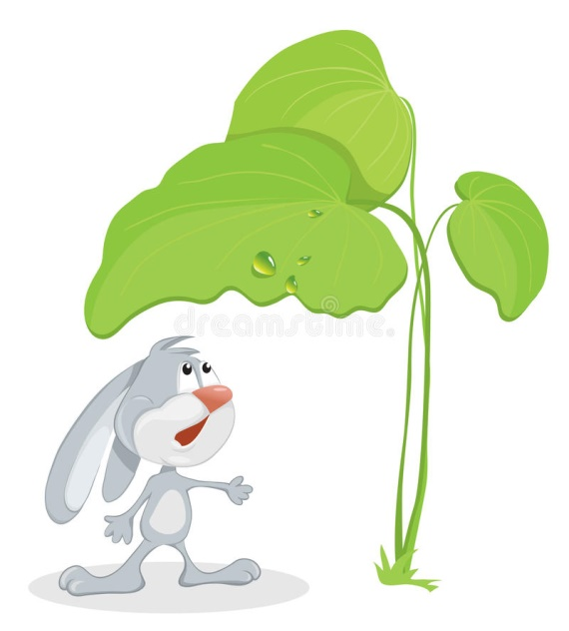
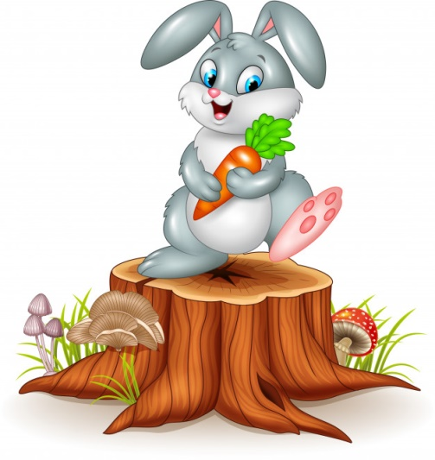
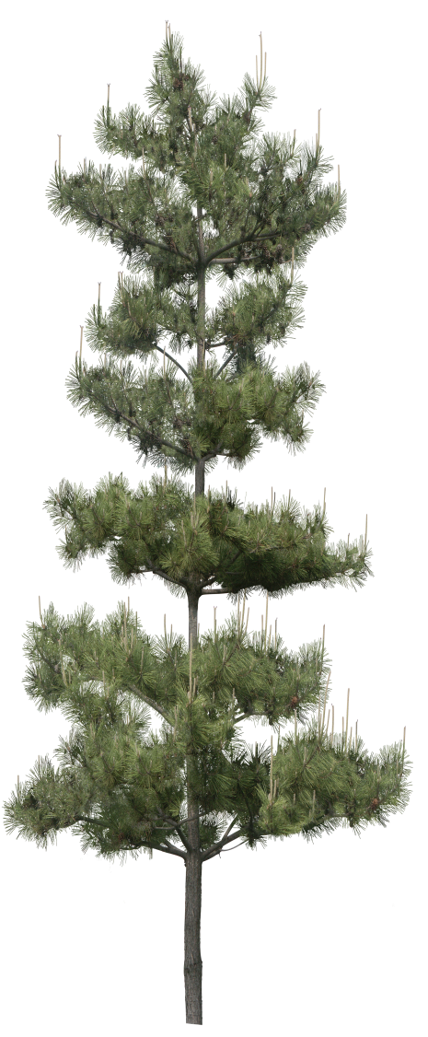
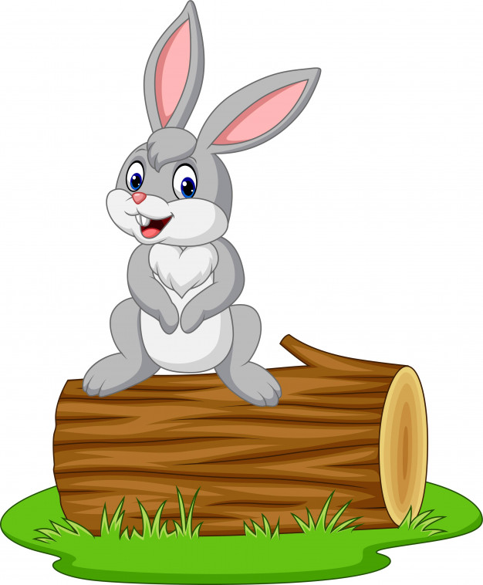
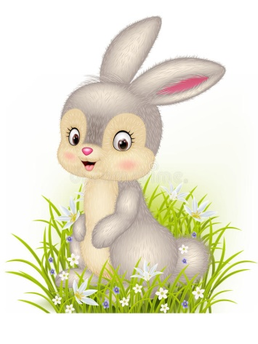
Пальчиковая игра «Заячьи прятки»
Первый зайчик под листочком,
А второй забрался в бочку.
Третий заинька косой
Сидит тихо за сосной.
На пеньке сидит четвертый.
Пятый на бревно залез,
С бревна спрыгнул и исчез.
Дети, загибая пальцы на руке, рассказывают, где спрятались зайчата.

Slide 15
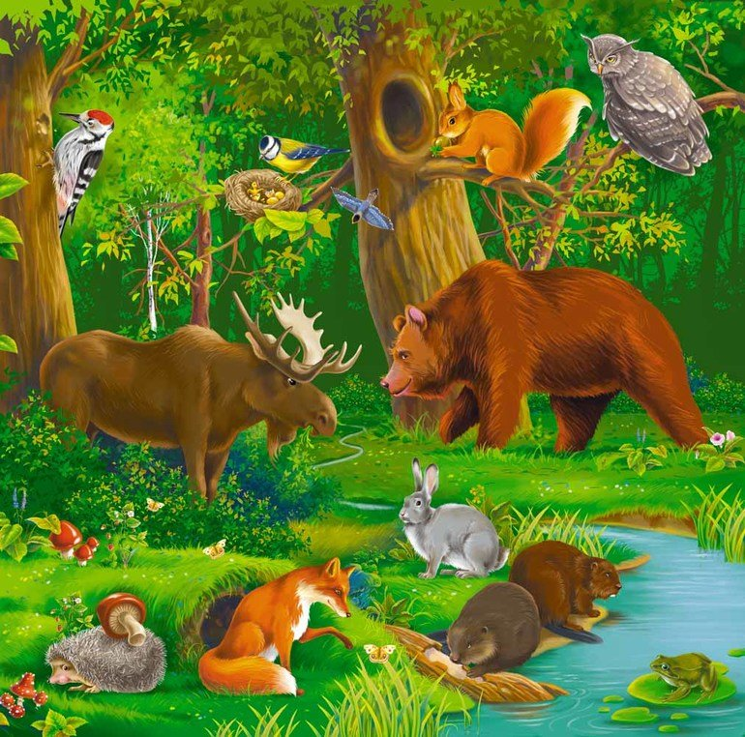
2. Какие животные и птицы обитают в лесу?
«Один – много»
Заяц – зайцы
Лиса – лисы
Еж – ежи
Медведь – медведи
Белка – белки
Лось – лоси
Бобр – бобры
Белка – белки
Сова – совы
Дятел – дятлы

Slide 16
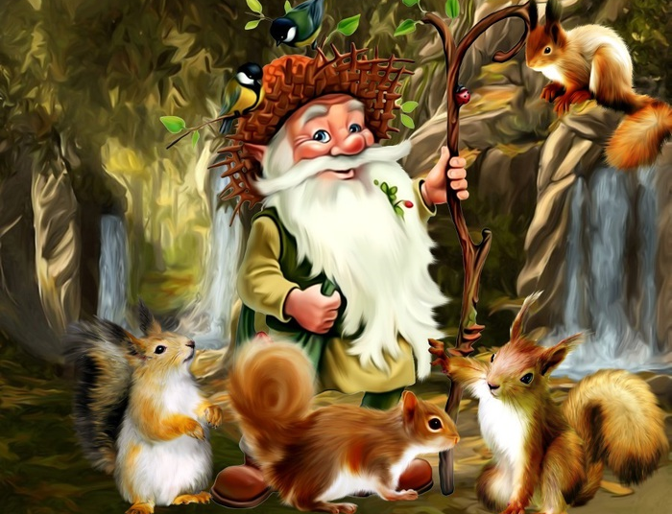
2. Какие животные и птицы обитают в лесу?
«Какой?»
Заяц – белый заяц, серый заяц, трусливый заяц, быстрый заяц, пушистый заяц, маленький заяц.
Лиса – …. Еж – …. Медведь – …. Белка – …. Лось – ….
Бобр – …. Белка – ….
Сова – …. Дятел – ….
«Назови ласково»
Белый заяц – беленький
зайчишка, пушистый заяц –
пушистенький зайчишка
и т.д.

Slide 17
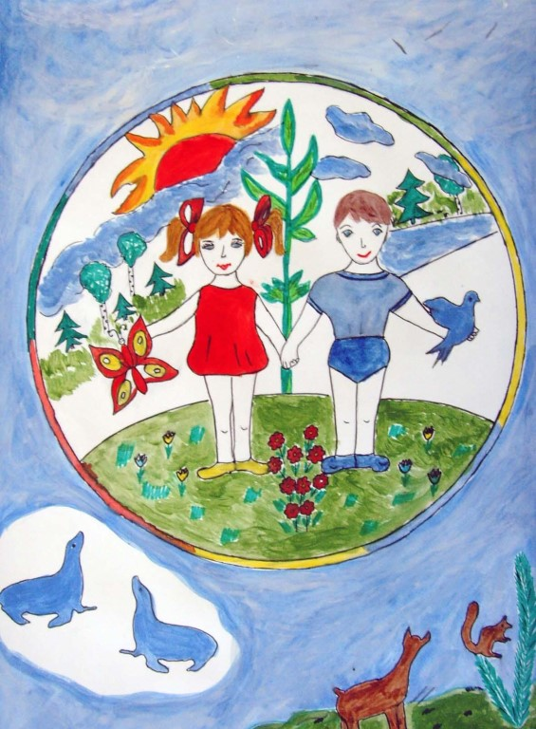
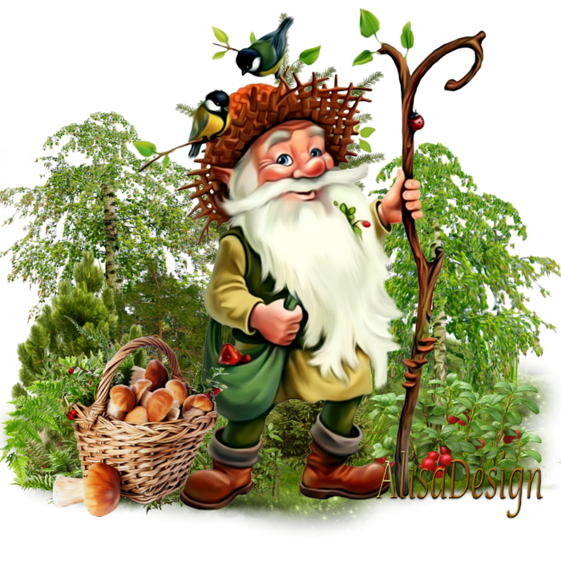
БУДЕМ БЕРЕЧЬ СВОЮ ЗЕМЛЮ,
БУДЕМ БЕРЕЧЬ СВОЙ ДОМ!!!

Slide 19
